Slide 1
Welkom!
Bijeenkomst praktijkbegeleiders Ad-DEP

Slide 2

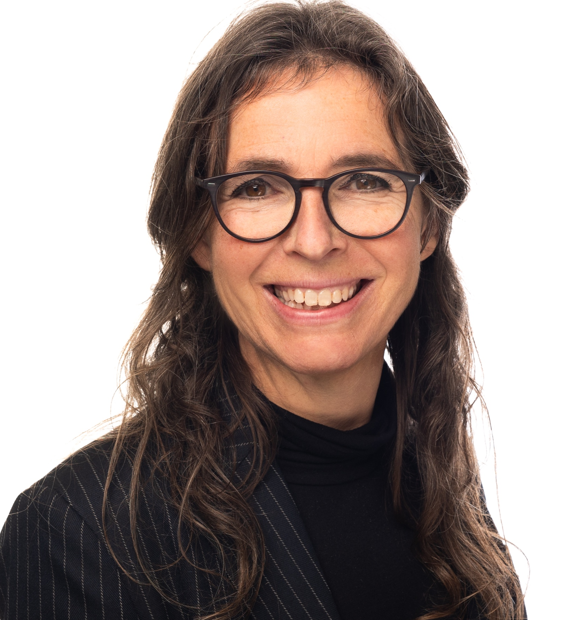
Voorstellen
Marijn Sieben
Programmaregisseur Ad-DEP
Carolien van Riswijk
Programmaleider werkplekleren

Slide 3
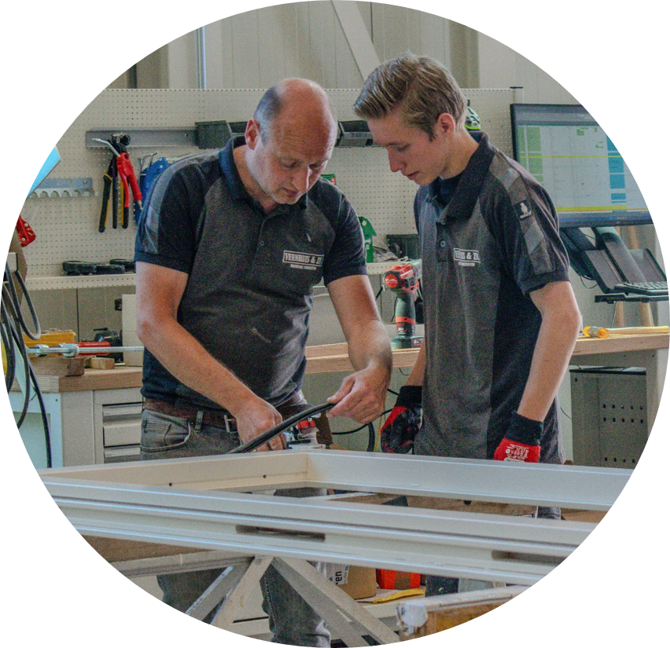
Bijeenkomst praktijkbegeleiders Ad-DEP
De opleiding Ad-DEP in semester 2
Beroepsbeeld
Bekwaamheden en leerdoelen
Uw taken als praktijkbegeleider
Tussenevaluatie
Vragen

Slide 4
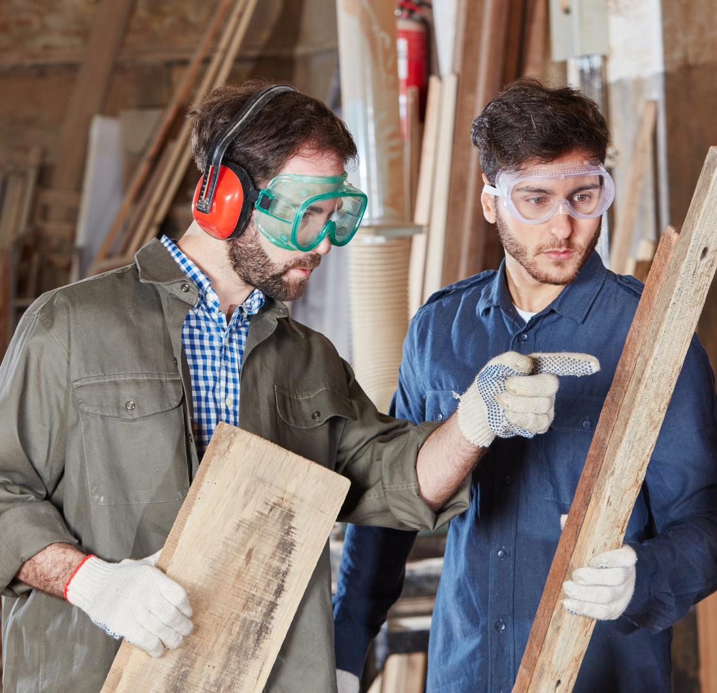
Didactisch Educatief Professional
De opleiding
Werken met jongeren vanaf 12 jaar en/of volwassenen vanaf 12 jaar
Deeltijd hbo
Twee jaar
Niveau 5
Onderwijs op woensdagmiddag en – avond (14.30 – 21.30)
8 uur onderwijs, 16 uur praktijk,
12 uur zelfstudie, 4 uur flexibel

Slide 5
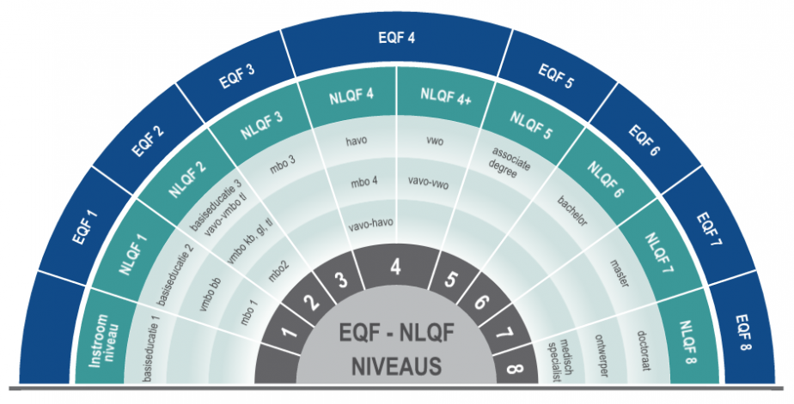
HBO niveau 5

Slide 6
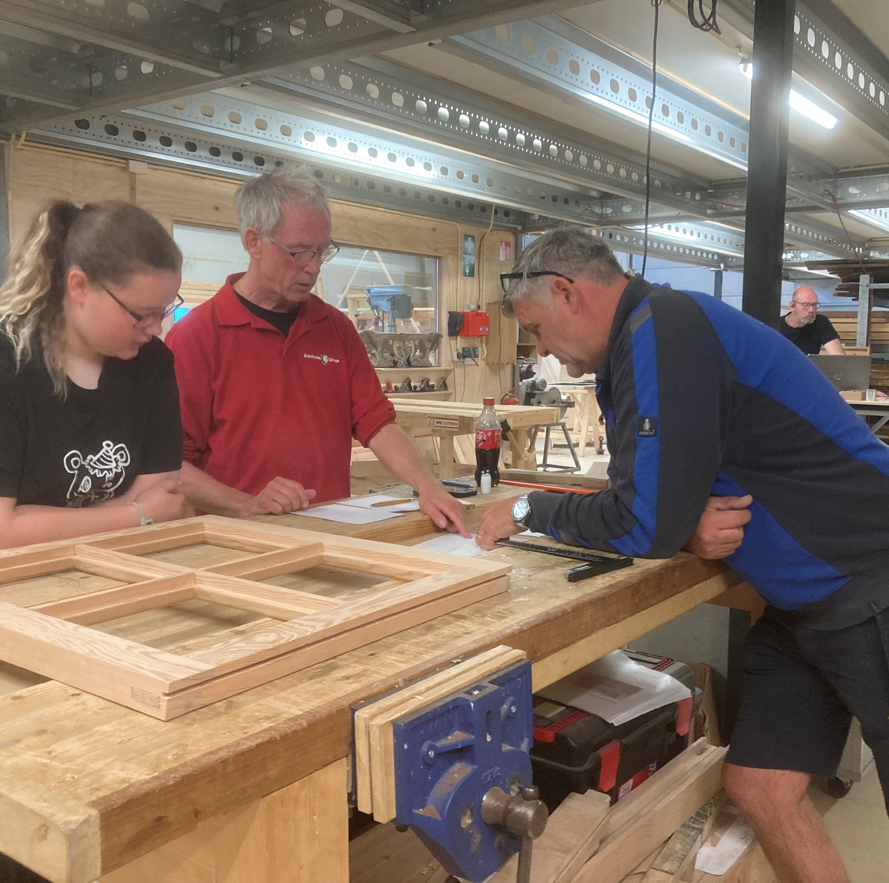
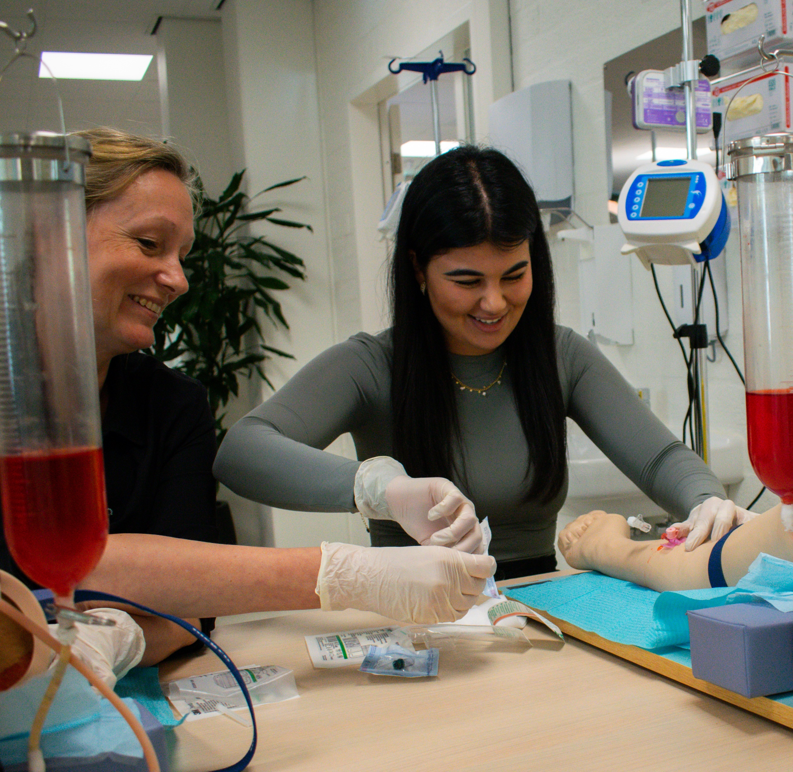
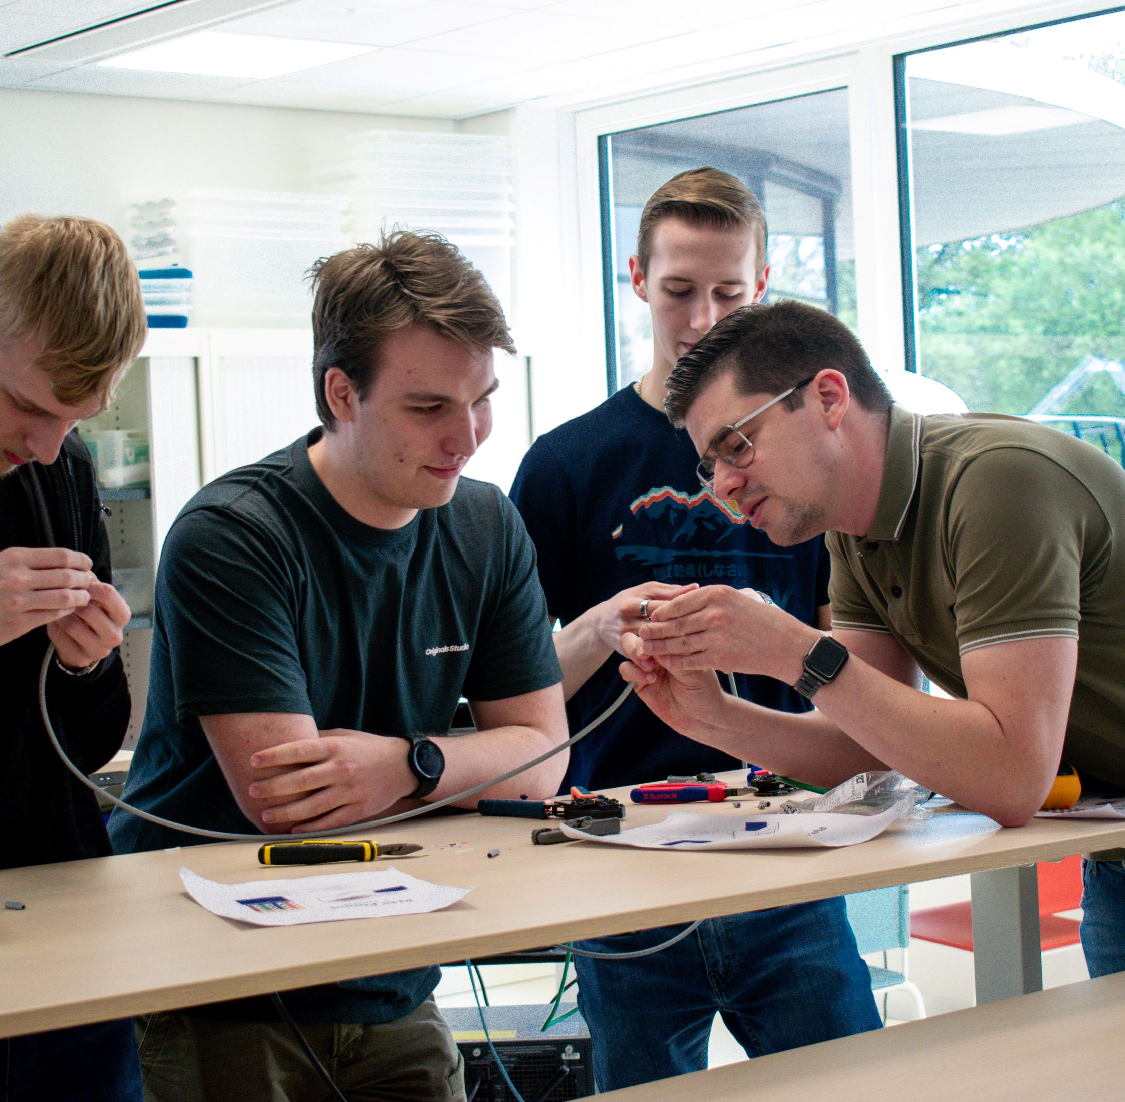
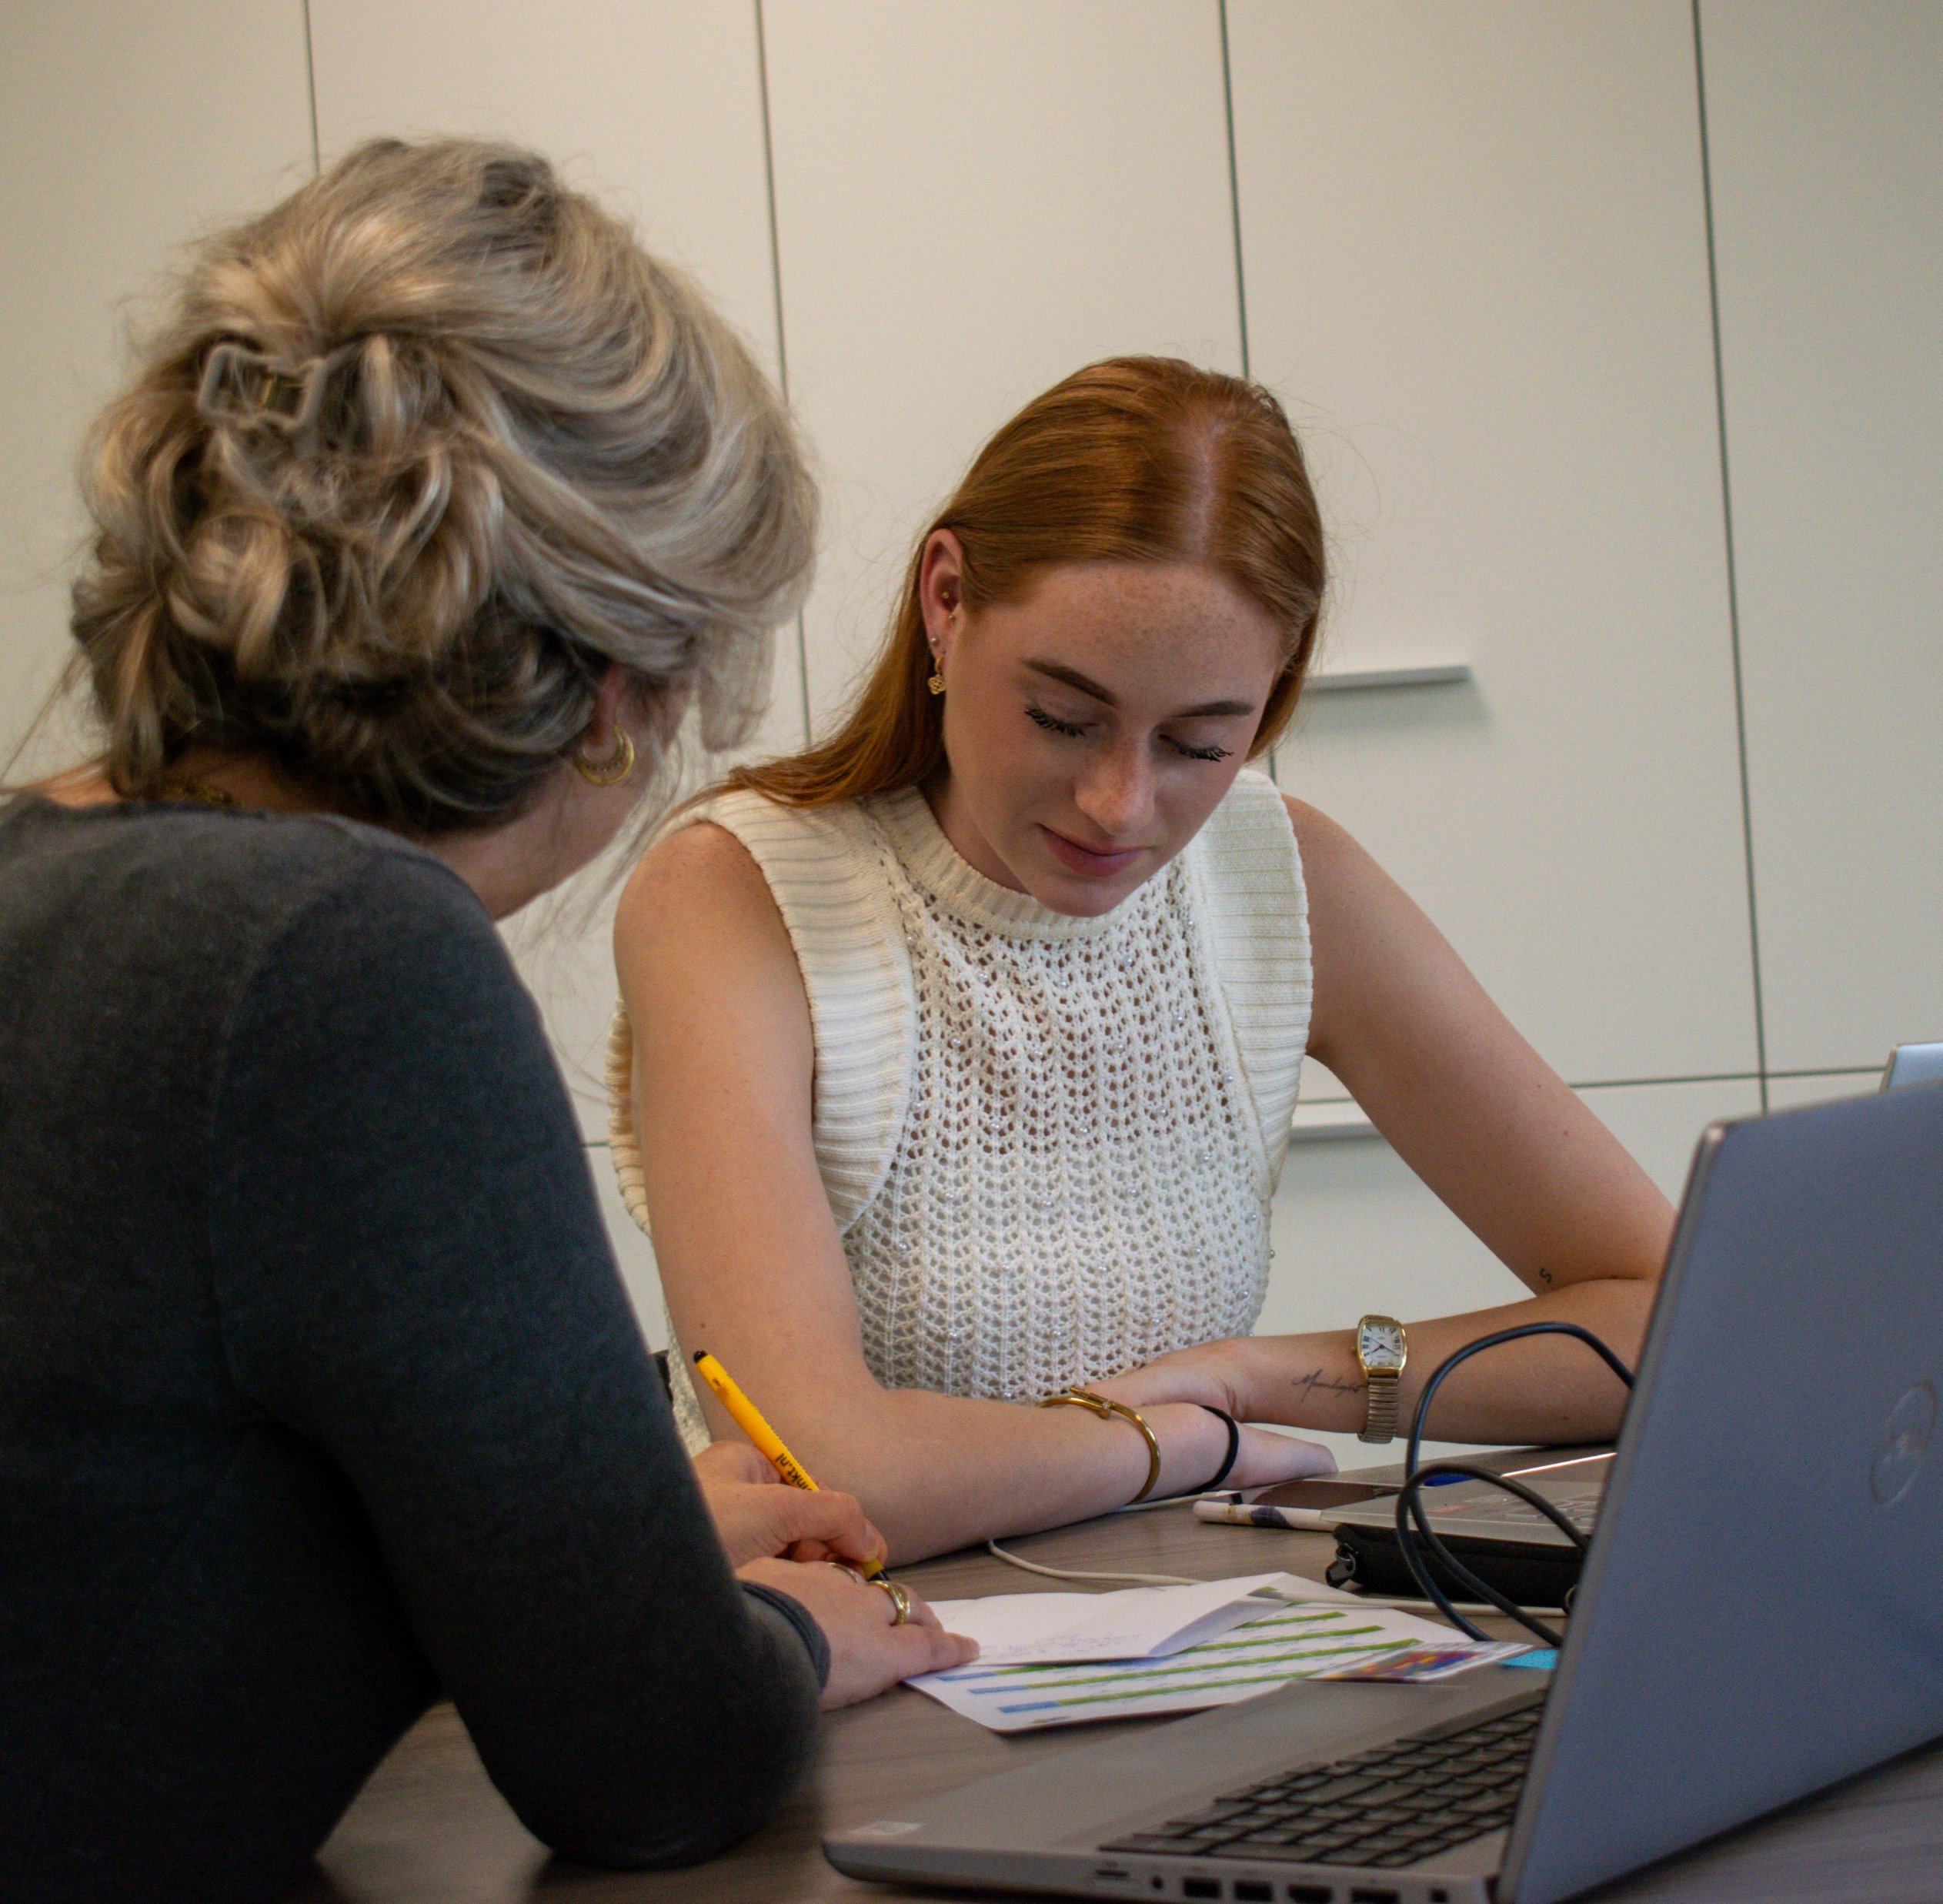
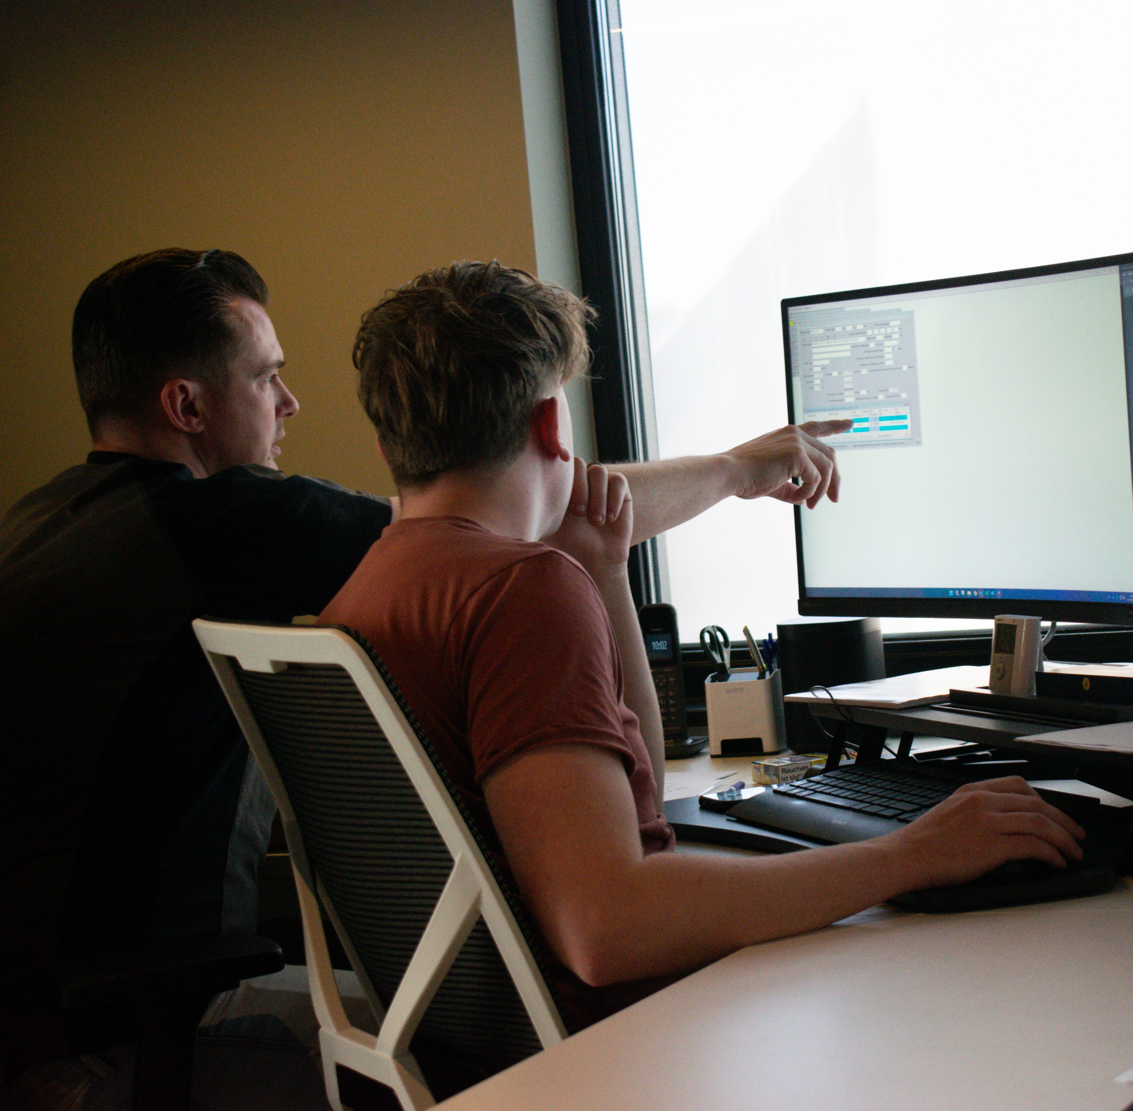
MBO
V(S)O
Praktijkopleider
Startersbegeleider
Bedrijfsacademie

Slide 7
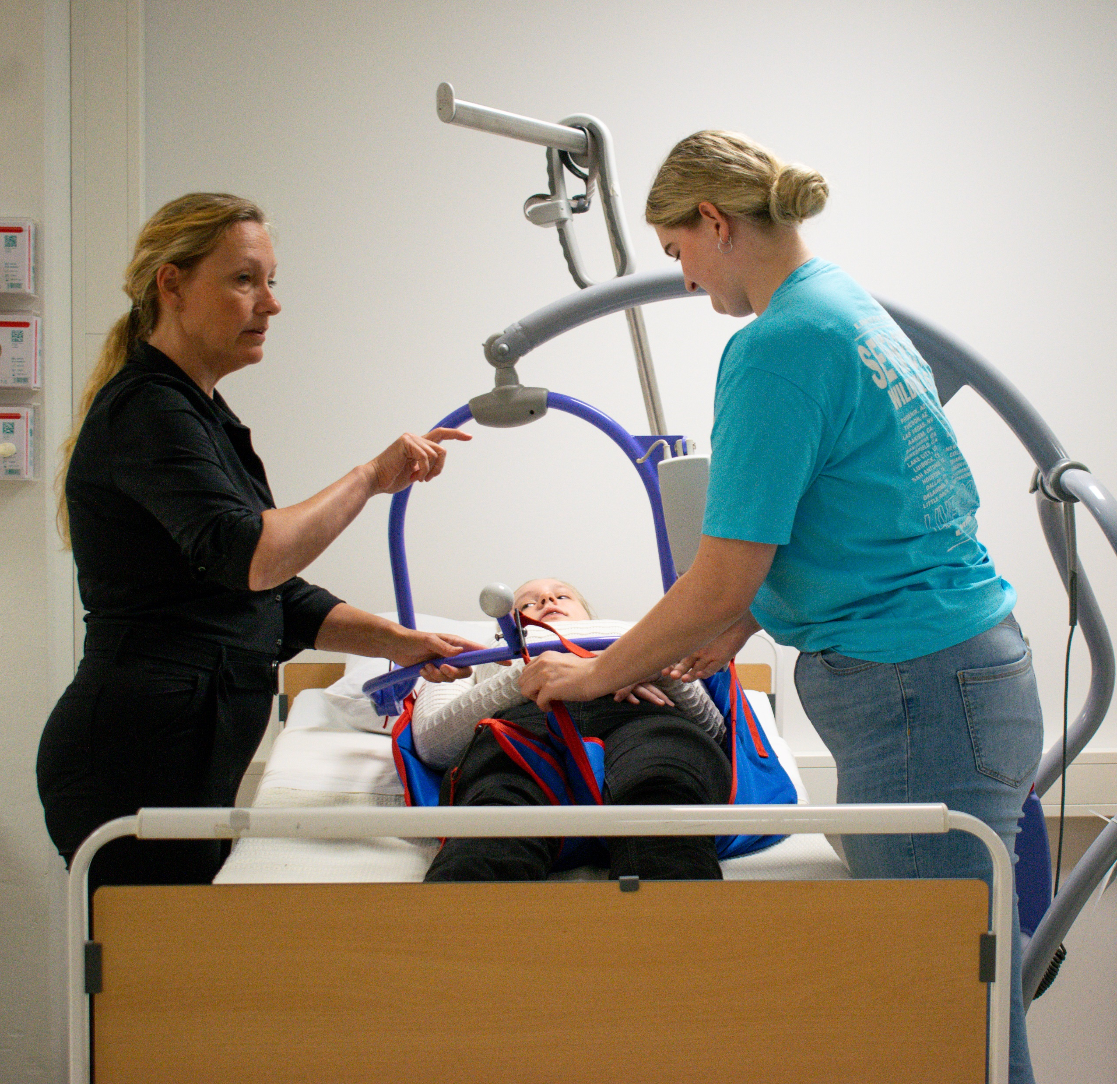
Beroepsbeeld
Didacticus
Ontwikkelaar
Begeleider
Innovator

Slide 8
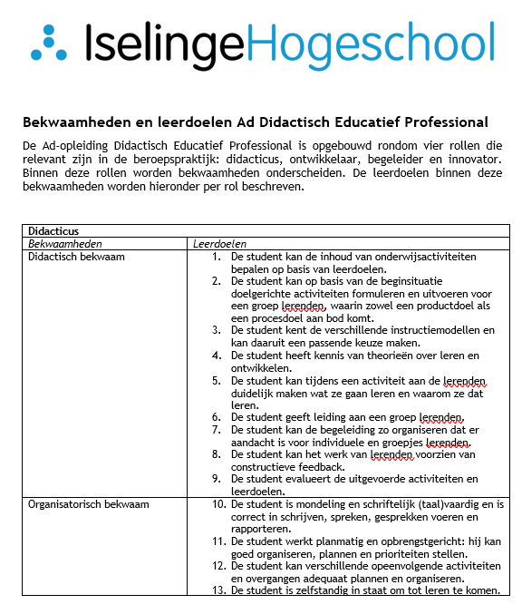
Bekwaamheden en leerdoelen

Slide 9
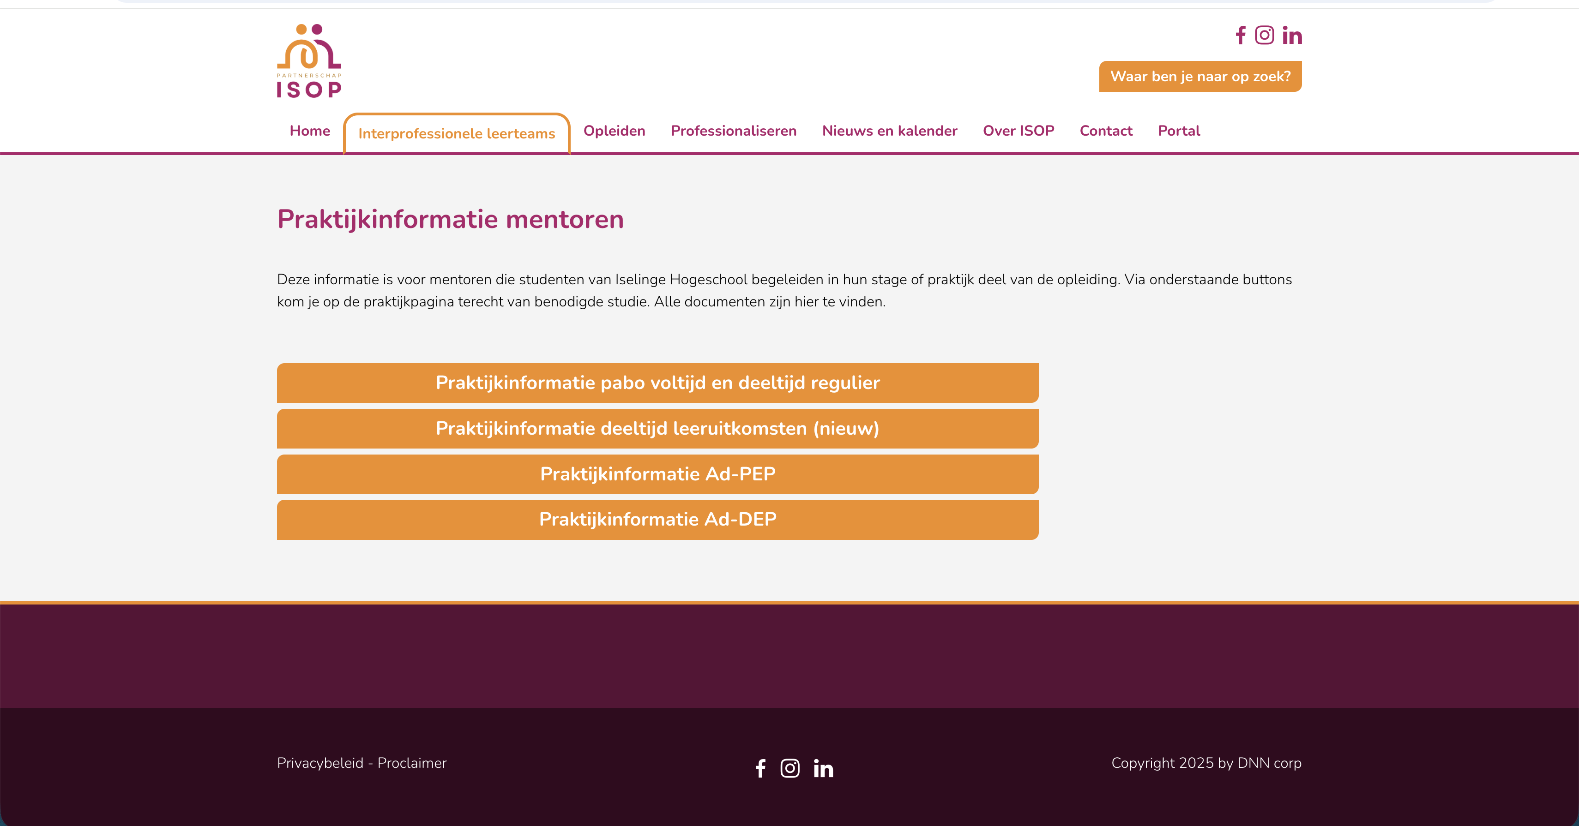
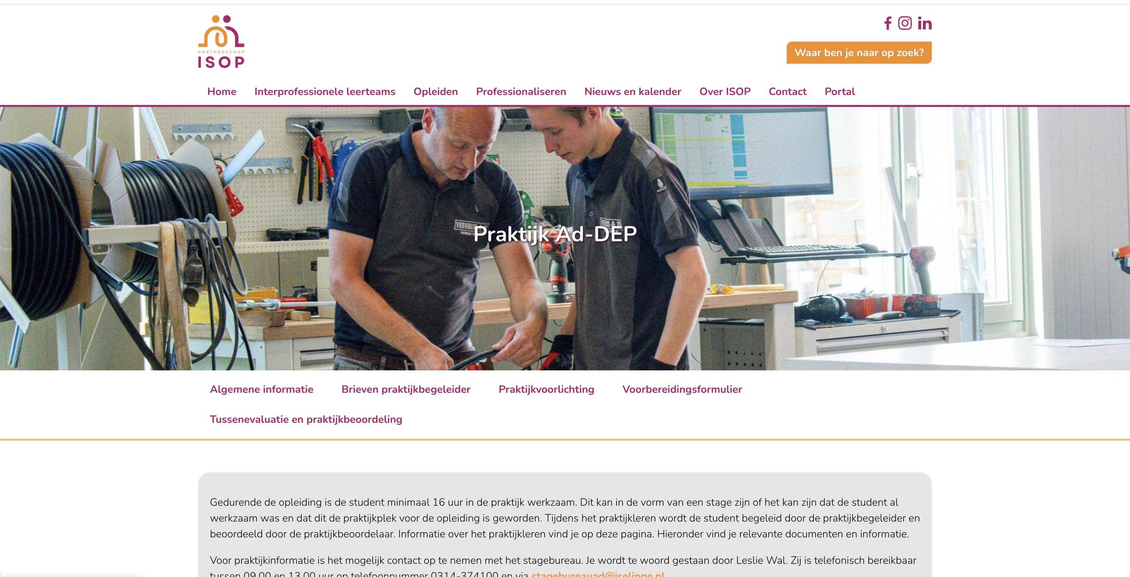
isop.nl
Notes:
Inlog via Appie verstuurd!

Slide 10
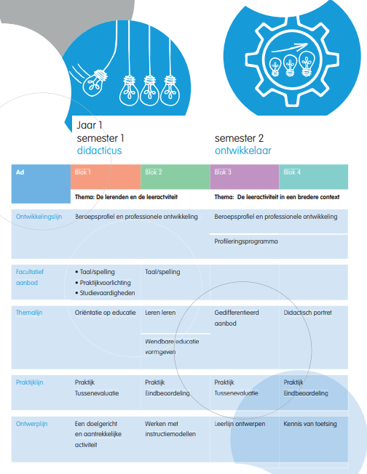
Onderwijsprogramma – leerjaar 1

Slide 11
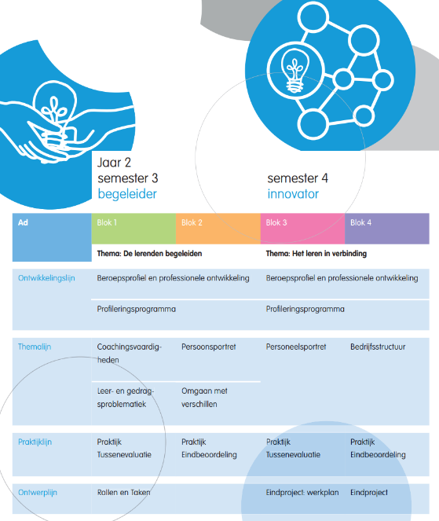
Onderwijsprogramma – leerjaar 2

Slide 12
Voorbeelden van modules semester 2
Blok 1:
Gedifferentieerd aanbod
Leerlijn ontwerpen
Blok 2:
Didactisch portret
Kennis van toetsing

Slide 13
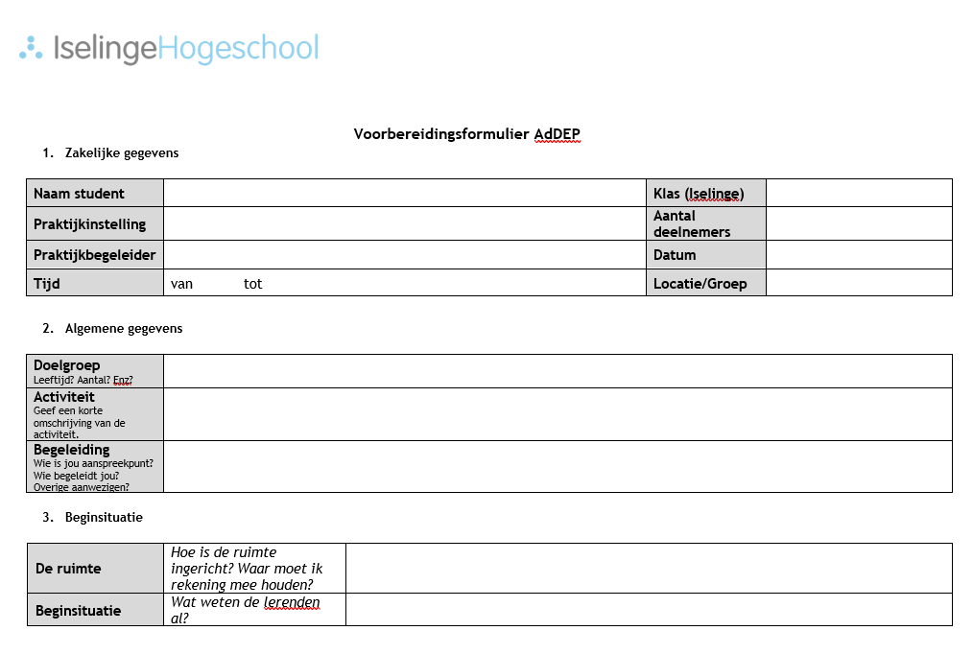
Activiteitenformulier

Slide 14
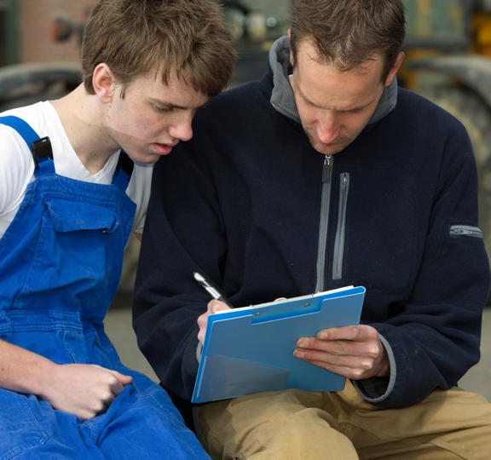
Stage/praktijk:
Verschillende opties:
Op je werkplek
Op een stageplek
Een combinatie

Slide 15

Wanneer?
Zelf bepalen
Totaal minimaal 16 uur
  Inclusief tijd om opdrachten uit te voeren
Extra + 4 uur
  Om op andere plekken te kijken
  Om medestudenten mee te laten kijken

Slide 16
Wat?
De student werkt/werkt mee +
De student voert opdrachten uit vanuit de opleiding +
De student pakt (in toenemende mate) taken en activiteiten op die passen bij de rollen van de Ad-DEP-er:
  Beroepsbeeld
  Bekwaamheden en leerdoelen
  Beoordelingsformulieren

Slide 17
Uw taken als praktijkbegeleider
Dagelijkse begeleiding/aanspreekpunt
Feedback op activiteiten (begeleidingsformulier)
Week 41 – 44: Tussenevaluatie
Model 3
Week 1 – 3: Praktijkbeoordeling
model 1+2+gesprek beoordelaar
Reflectieverslag

Slide 18
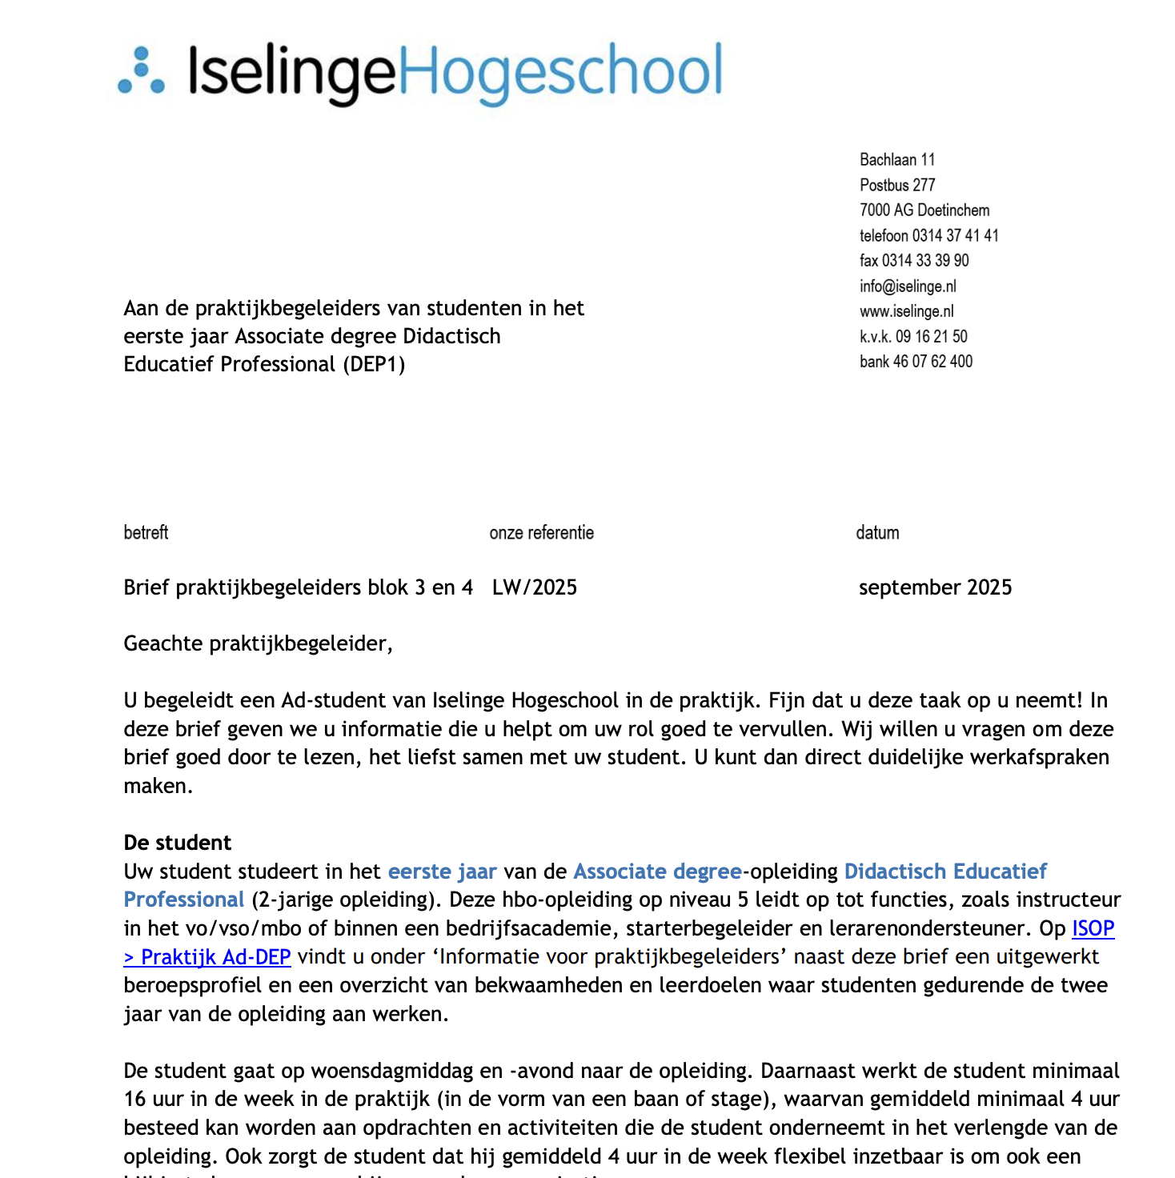
Brief praktijkbegeleiders
De student
Praktijkritme
Verwachtingen
Leerdoelen
Activiteiten
Opdrachten
  Blok 3
  Blok 4
Uw taken

Slide 19
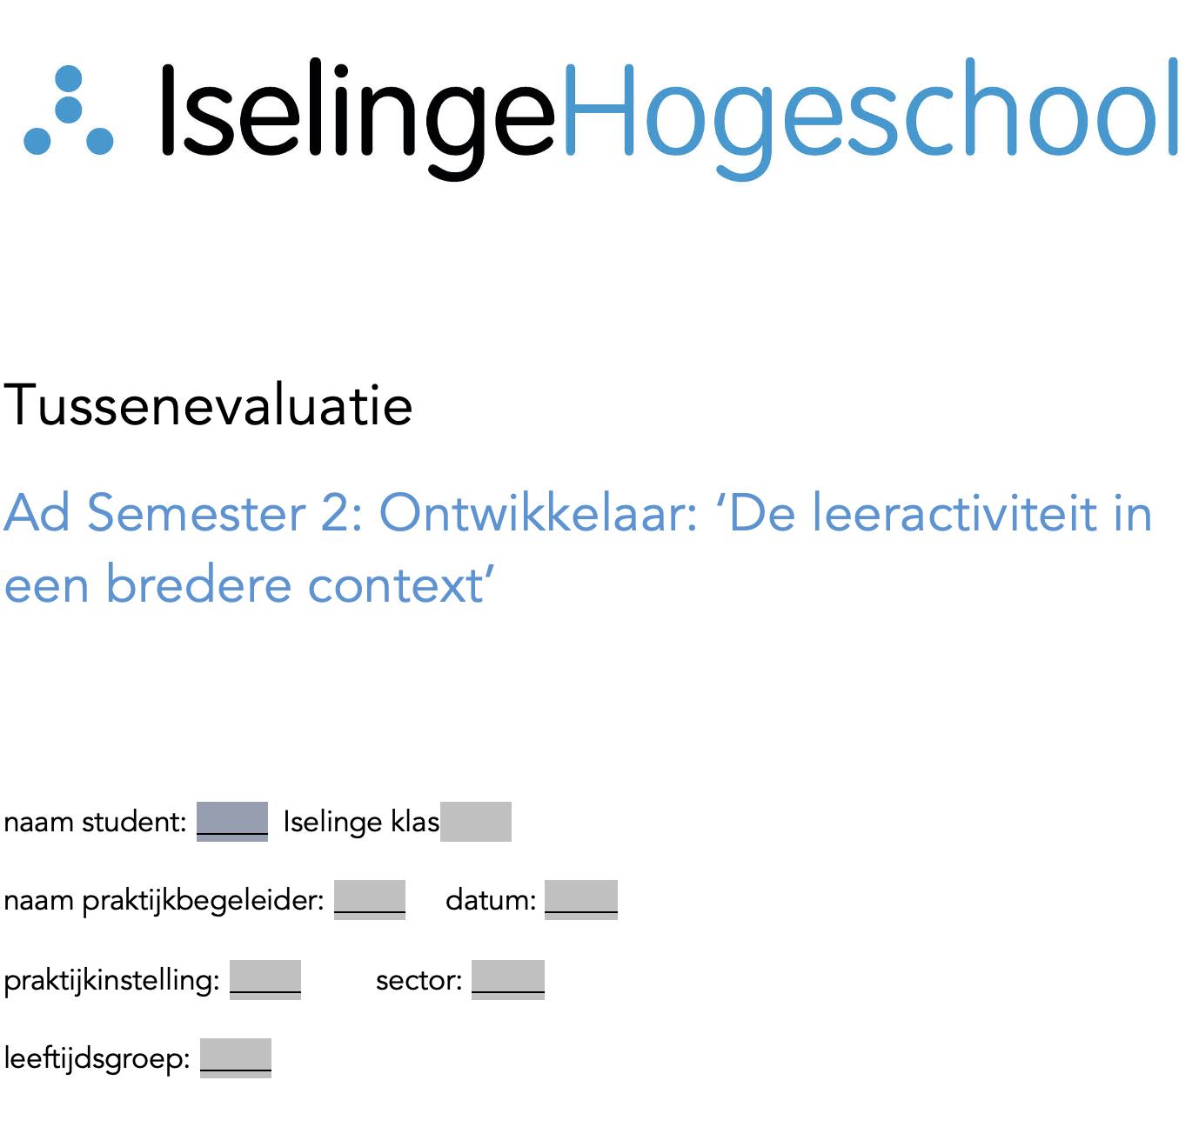
De tussenevaluatie

Slide 20
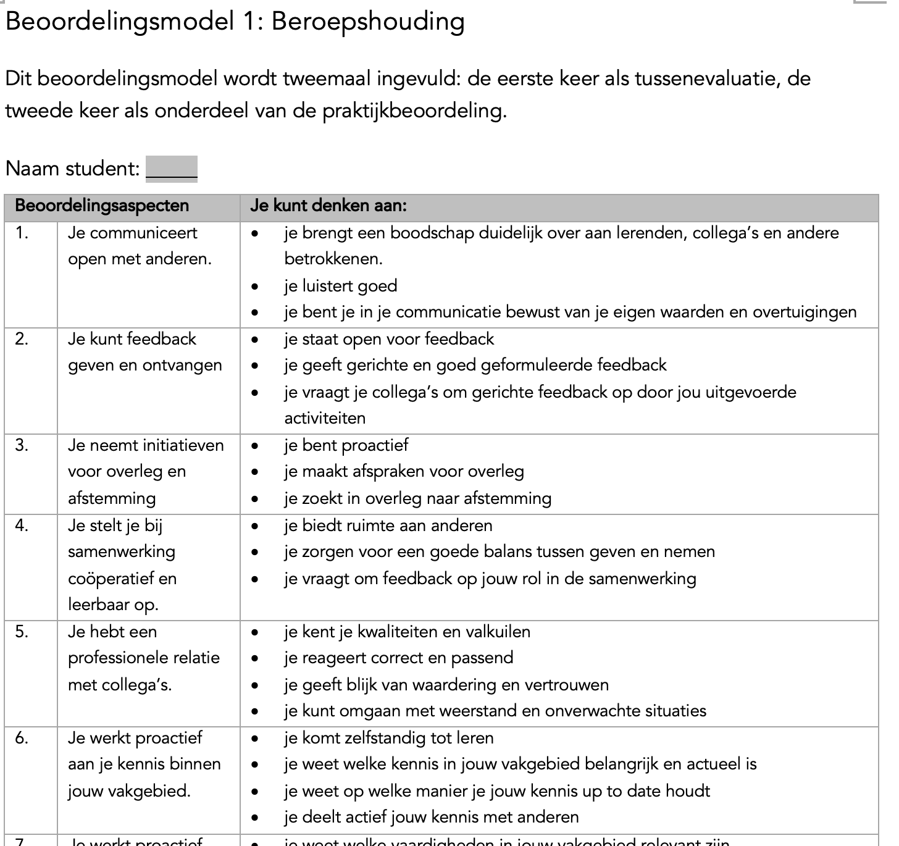
De tussenevaluatie

Slide 21
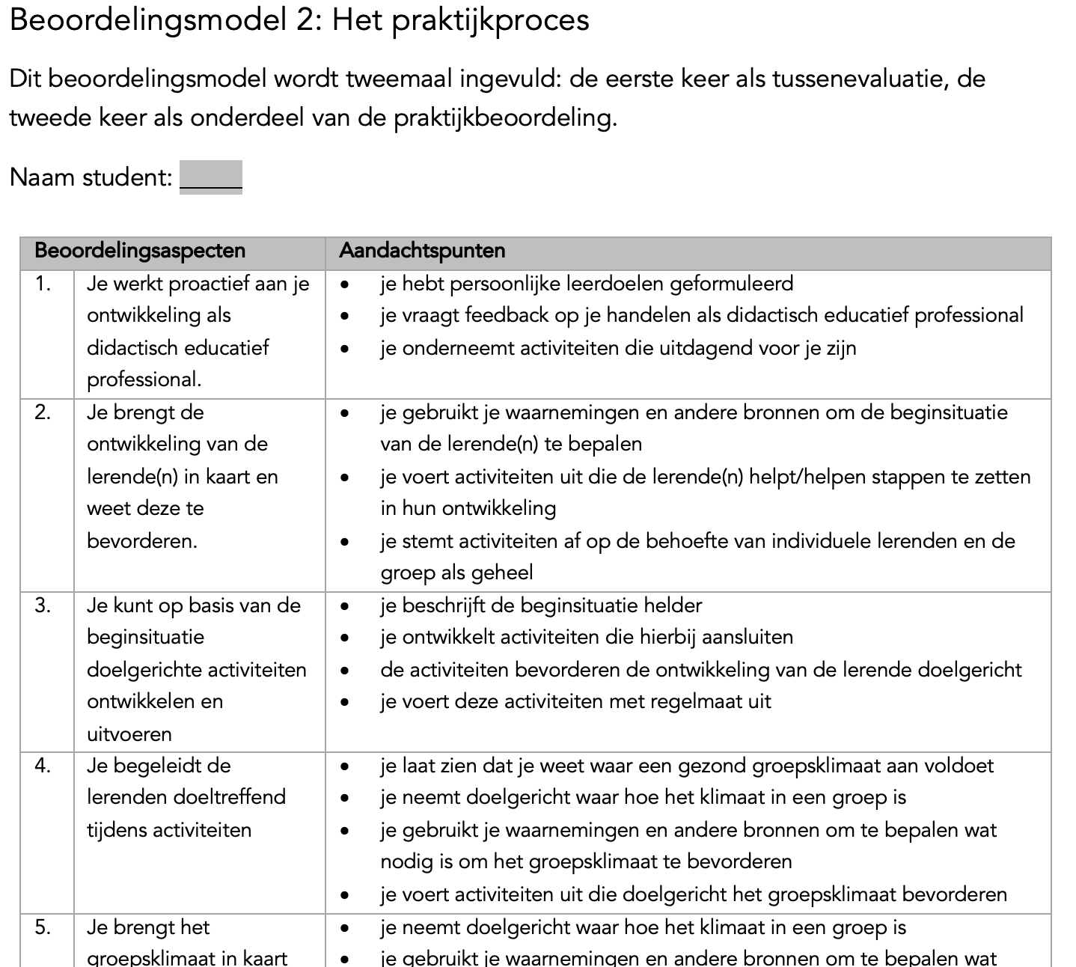
De tussenevaluatie

Slide 22
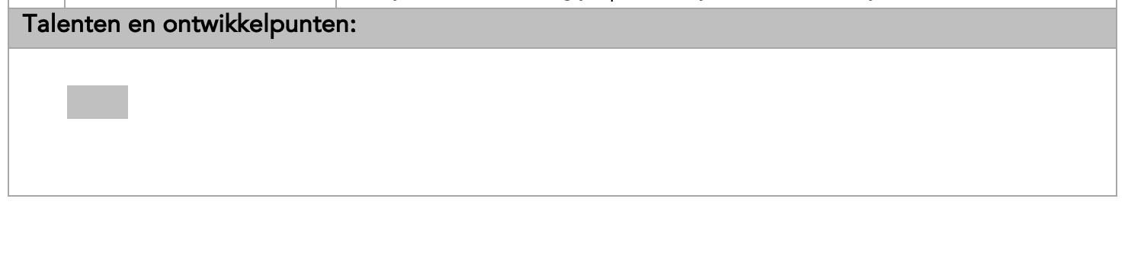
De tussenevaluatie

Slide 23
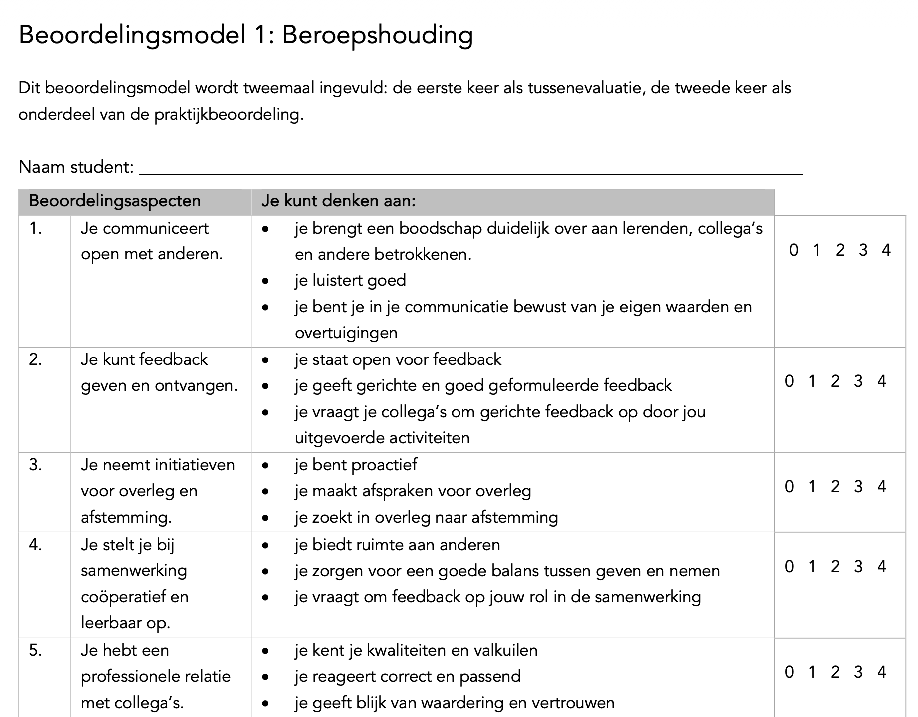
De praktijkbeoordeling

Slide 24
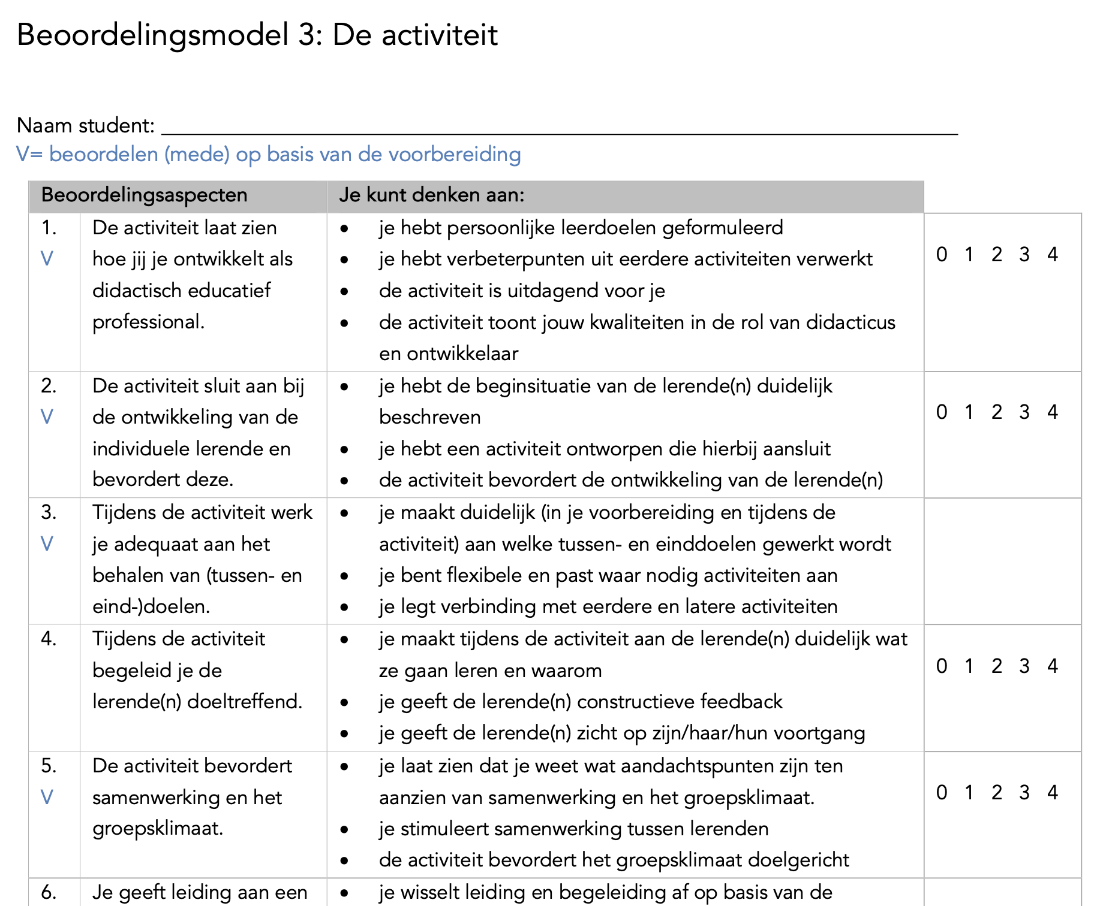
Model 3

Slide 25
Vragen?

Slide 26
Nog vragen?
Mailen naar:
  stagebureauAd@iselinge.nl
  carolien.vanriswijk@iselinge.nl
  marijn.sieben@iselinge.nl

